Slide 1
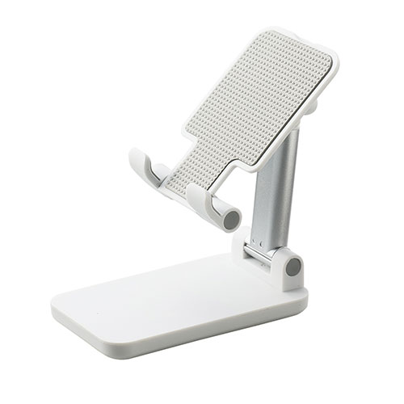
【提案書】
モバイルスタンド
特徴
仕事でもプライベートでも幅広く活用できるスマホスタンド。高さと角度調整が可能な上、滑り止めもついて安定感も抜群です。また折りたたむとコンパクトになり携帯も便利です。
納期
納期スペース
仕様
素材：PP・PS・PU
サイズ：110×67×30mm
包装：箱入 箱サイズ／118×72×35mm
お見積
お見積りスペース

